Slide 1
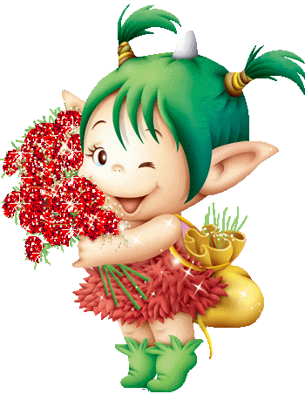
С Днем 8 Марта

Slide 2
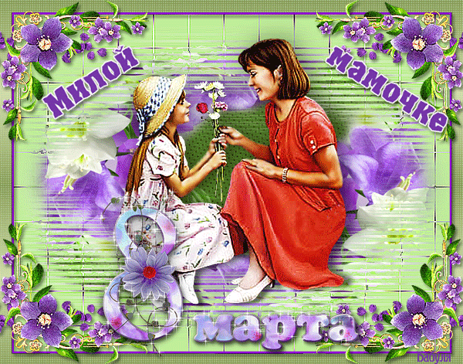
Мамочка родная, с праздником весны! Для тебя все песни первых птичьих стаек. Пусть в тебя цветочки будут влюблены, А весенний ветер на руках качает. Я тебе сегодня музыку дарю – Она льется прямо из большого сердца. Я тебя за каждый день благодарю, Что твоей любовью я могу согреться!

Slide 5
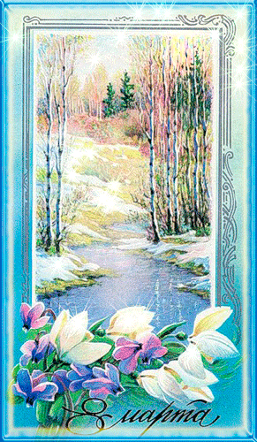
Пусть первый подснежник Подарит Вам нежность! Весеннее солнце подарит тепло! А мартовский ветер подарит надежду, И счастье, и радость, и только добро!

